Slide 1
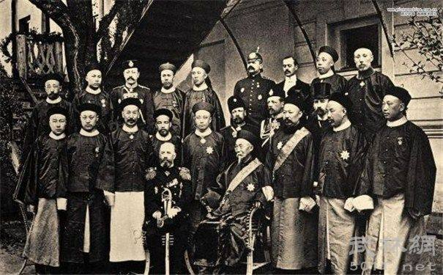
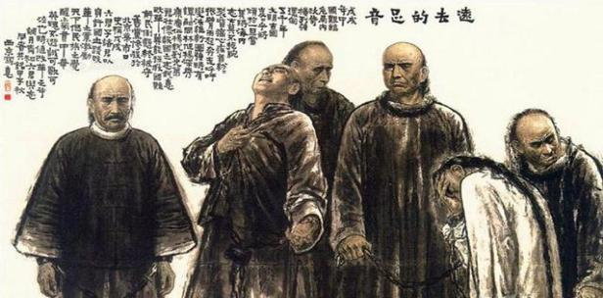
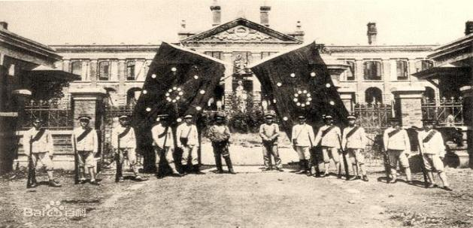

路在何方？
①
②
洋务运动
戊戌变法
走西方军事强国之路
走西方改良政治之路
③
④
辛亥革命
新文化运动
走西方民主政治之路
走西方启蒙文化之路

Slide 2

中等职业学校教科书·中国历史
第27课 改革开放与建设中国特色社会主义
——探寻“书信”中的时代印记
课程标准：认识真理标准问题讨论和党的十一届三中全会的历史意义；认识改革开放以来中国在各个领域取得的成就以及综合国力与国际影响力的不断提高，认识“一国两制”对实现祖国完全统一的重大意义。

Slide 3

目录
一、一封“复出信”，铭刻历史转折之瞬
二、一封“托孤信”，惊雷响彻改革之潮
三、一封“逃港信”，点燃对外开放之火
四、一封“申请信”，照亮统一征程之路

Slide 4
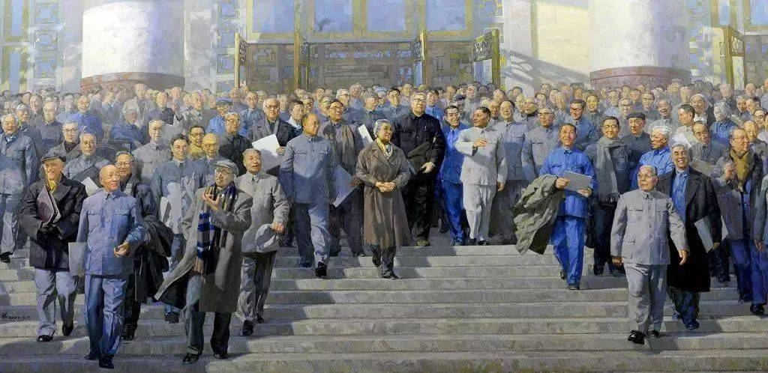
壹
一封“复出信”，铭刻历史转折之瞬

Slide 5
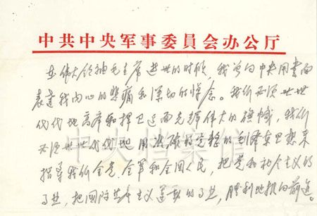
材料：在伟大领袖毛主席逝世的时候，我曾向中央用书面表达我内心的悲痛和深切的悼念。我们必须世世代代地高举和捍卫这面光辉伟大的旗帜，我们必须世世代代地用准确的完整的毛泽东思想来指导我们全党全军和全国人民，把党和社会主义的事业，把国际共产主义运动的事业，胜利地推向前进。
——1977年4月10日邓小平致中共中央的信（节选）
任务1：为什么会写这封信？

Slide 6
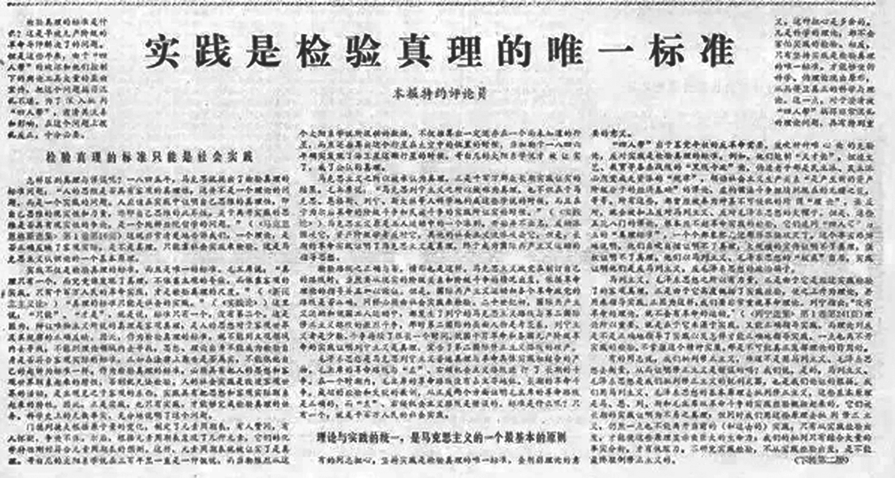
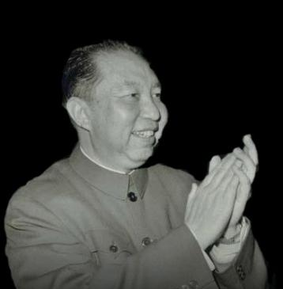
“信的由来”——改革的前夜•思想的挣扎
背景：文化大革命结束后依然还在推行“两个凡是”，这引起普遍的不满，因此针对“两个凡是”展开了一场真理问题标准问题的大讨论。
任务2：为哪场会议的召开奠定了思想理论基础？
凡是毛主席做出的决策，我们都坚决维护；凡是毛主席的指示，我们都始终不渝地遵循。
华国锋
◎《光明日报》发表《实践是检验真理的唯一标准》评论员文章

Slide 7
“信的落实”——十一届三中全会召开（1978年12月）
任务3：为什么说十一届三中全会实现了具有深远意义的伟大转折?
这次全会冲破了长期以来“左”倾错误的严重束缚，彻底否定“两个凡是”的错误方针，高度评价关于真理标准问题的讨论；果断结束“以阶级斗争为纲”，作出了把党和国家的工作中心转移到经济建设上来，实行改革开放的历史性决策。全会强调充分发扬民主，健全党的民主集中制，审查解决了历史上遗留的一批重大问题和一些重要领导人的功过是非问题，作出彻底否定“文化大革命”的重大决策。
转折一：“两个凡是”——解放思想，实事求是
转折二：阶级斗争——经济建设、改革开放
转折三：形成了以邓小平为核心的党的第二代领导集体
①新道路
②新理论
③新时期
中国特色社会主义道路正式开辟
意义：
中国特色社会主义理论形成发展
进入改革开放和社会主义现代化建设新时期

Slide 8
贰
一封“托孤信”，惊雷响彻改革之潮

Slide 9
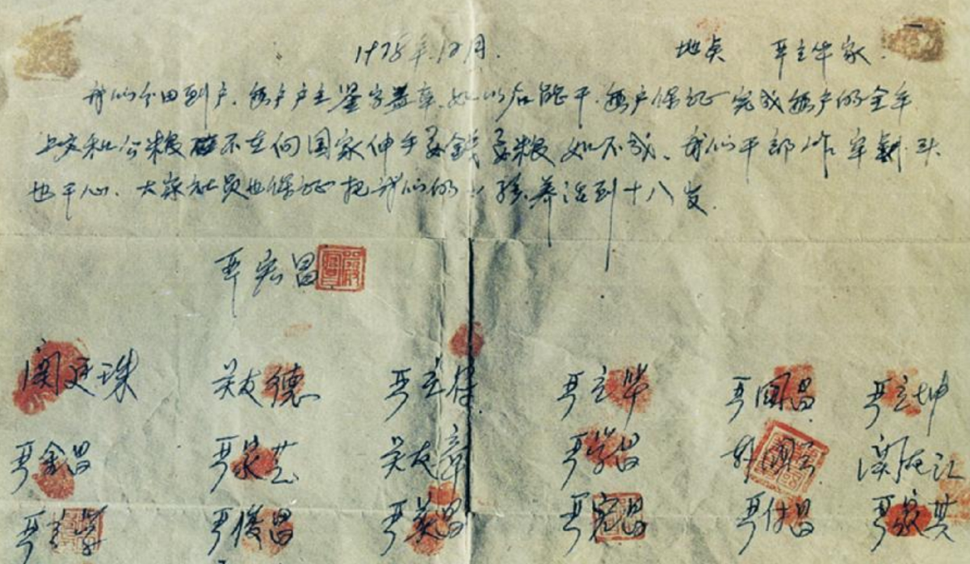
对内改革：农村先行——家庭联产承包责任制
“我们分田到户，每户户主签字盖章。如此后能干，每户保证完成每户全年上缴的公粮，不再向国家伸手要钱要粮。如不成，我们干部坐牢杀头也甘心，大家社员也保证把我们的孩子养活到18岁。”
◎1978年，安徽省凤阳县小岗生产队社员签订的全国第一份包干合同书

Slide 10
思考：为什么会“托孤”？“托孤”的结果又是怎样？
材料1：1978年前的小岗村：吃粮靠返销，用钱靠救济，生产靠贷款。
——吴晓波《激荡三十年·上》
材料2：小岗村1979年卖给国家粮食12497公斤，超过政府计划的7倍；卖给国家油料12466公斤，超过国家规定任务的80倍。还有钱，小岗农副产品收入47000元，平均每人400多元。在当时，对这群“叫花子”来说，这无疑是一座光芒四射的金山。
——马立诚、凌志军著作《交锋》

Slide 11
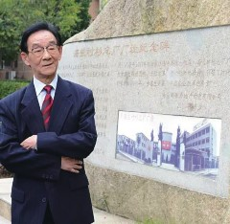
对内改革：城市后发——城市经济体制改革
1983年11月16日，《人民日报》在头版显要位置发表了一篇报道——《一个有独创精神的厂长》，文章的主角就是步鑫生。
他在企业管理体制、分配制度、经营机制等方面开始探索一系列改革。到了1983年，海盐衬衫总厂成为海盐首家产值超千万元企业。
1984年美国《时代》杂志记者采访了步鑫生，向世界发出了中国改革开放的激荡之声。
探寻“改革先锋”步鑫生的时代价值
步鑫生——敢为人先的“改革先锋”

Slide 12
肆
从陈秉安“逃港信”勾勒开放新篇章

Slide 13
“大逃港”的背后
对外开放：从经济特区到全方位对外开放
有一个保守的数字。即使是这个“保守”的数字，也令人惊心：1962年，宝安县逃跑到香港去的人数是12144人，1978年宝安县逃跑到香港去的人数是17456人。过去一直说，“偷渡”是国内外阶级敌人的“煽动”，那为什么不但“阶级敌人”跑，贫下中农也跑，我们的党员干部也跑？不是别人煽动，是我们自己要跑嘛！是生活的差距，在拉动群众往香港跑嘛！……
——摘自陈秉安《大逃港》
思考：为解决这一问题邓小平为核心的党中央采取了什么措施？
措施：在深圳设立经济特区

Slide 14
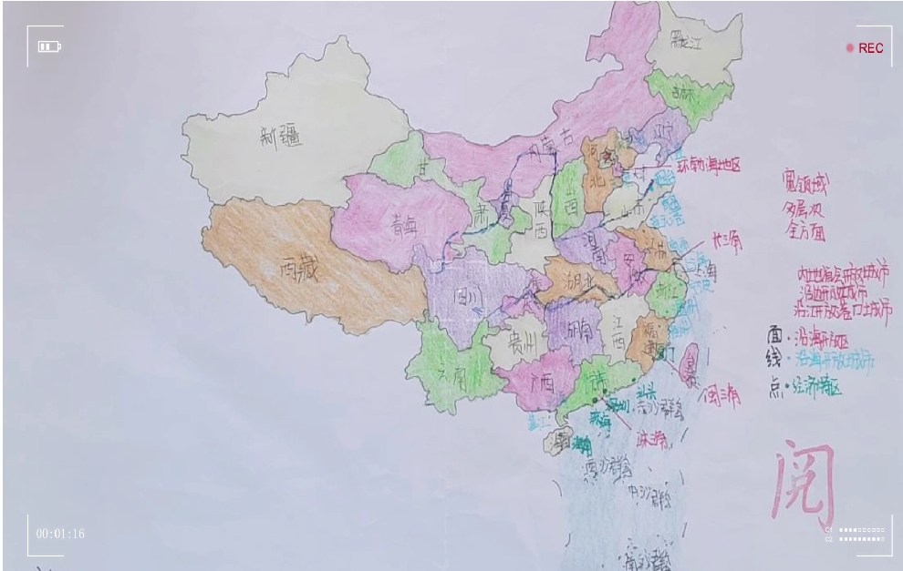
学生作业展示

Slide 15
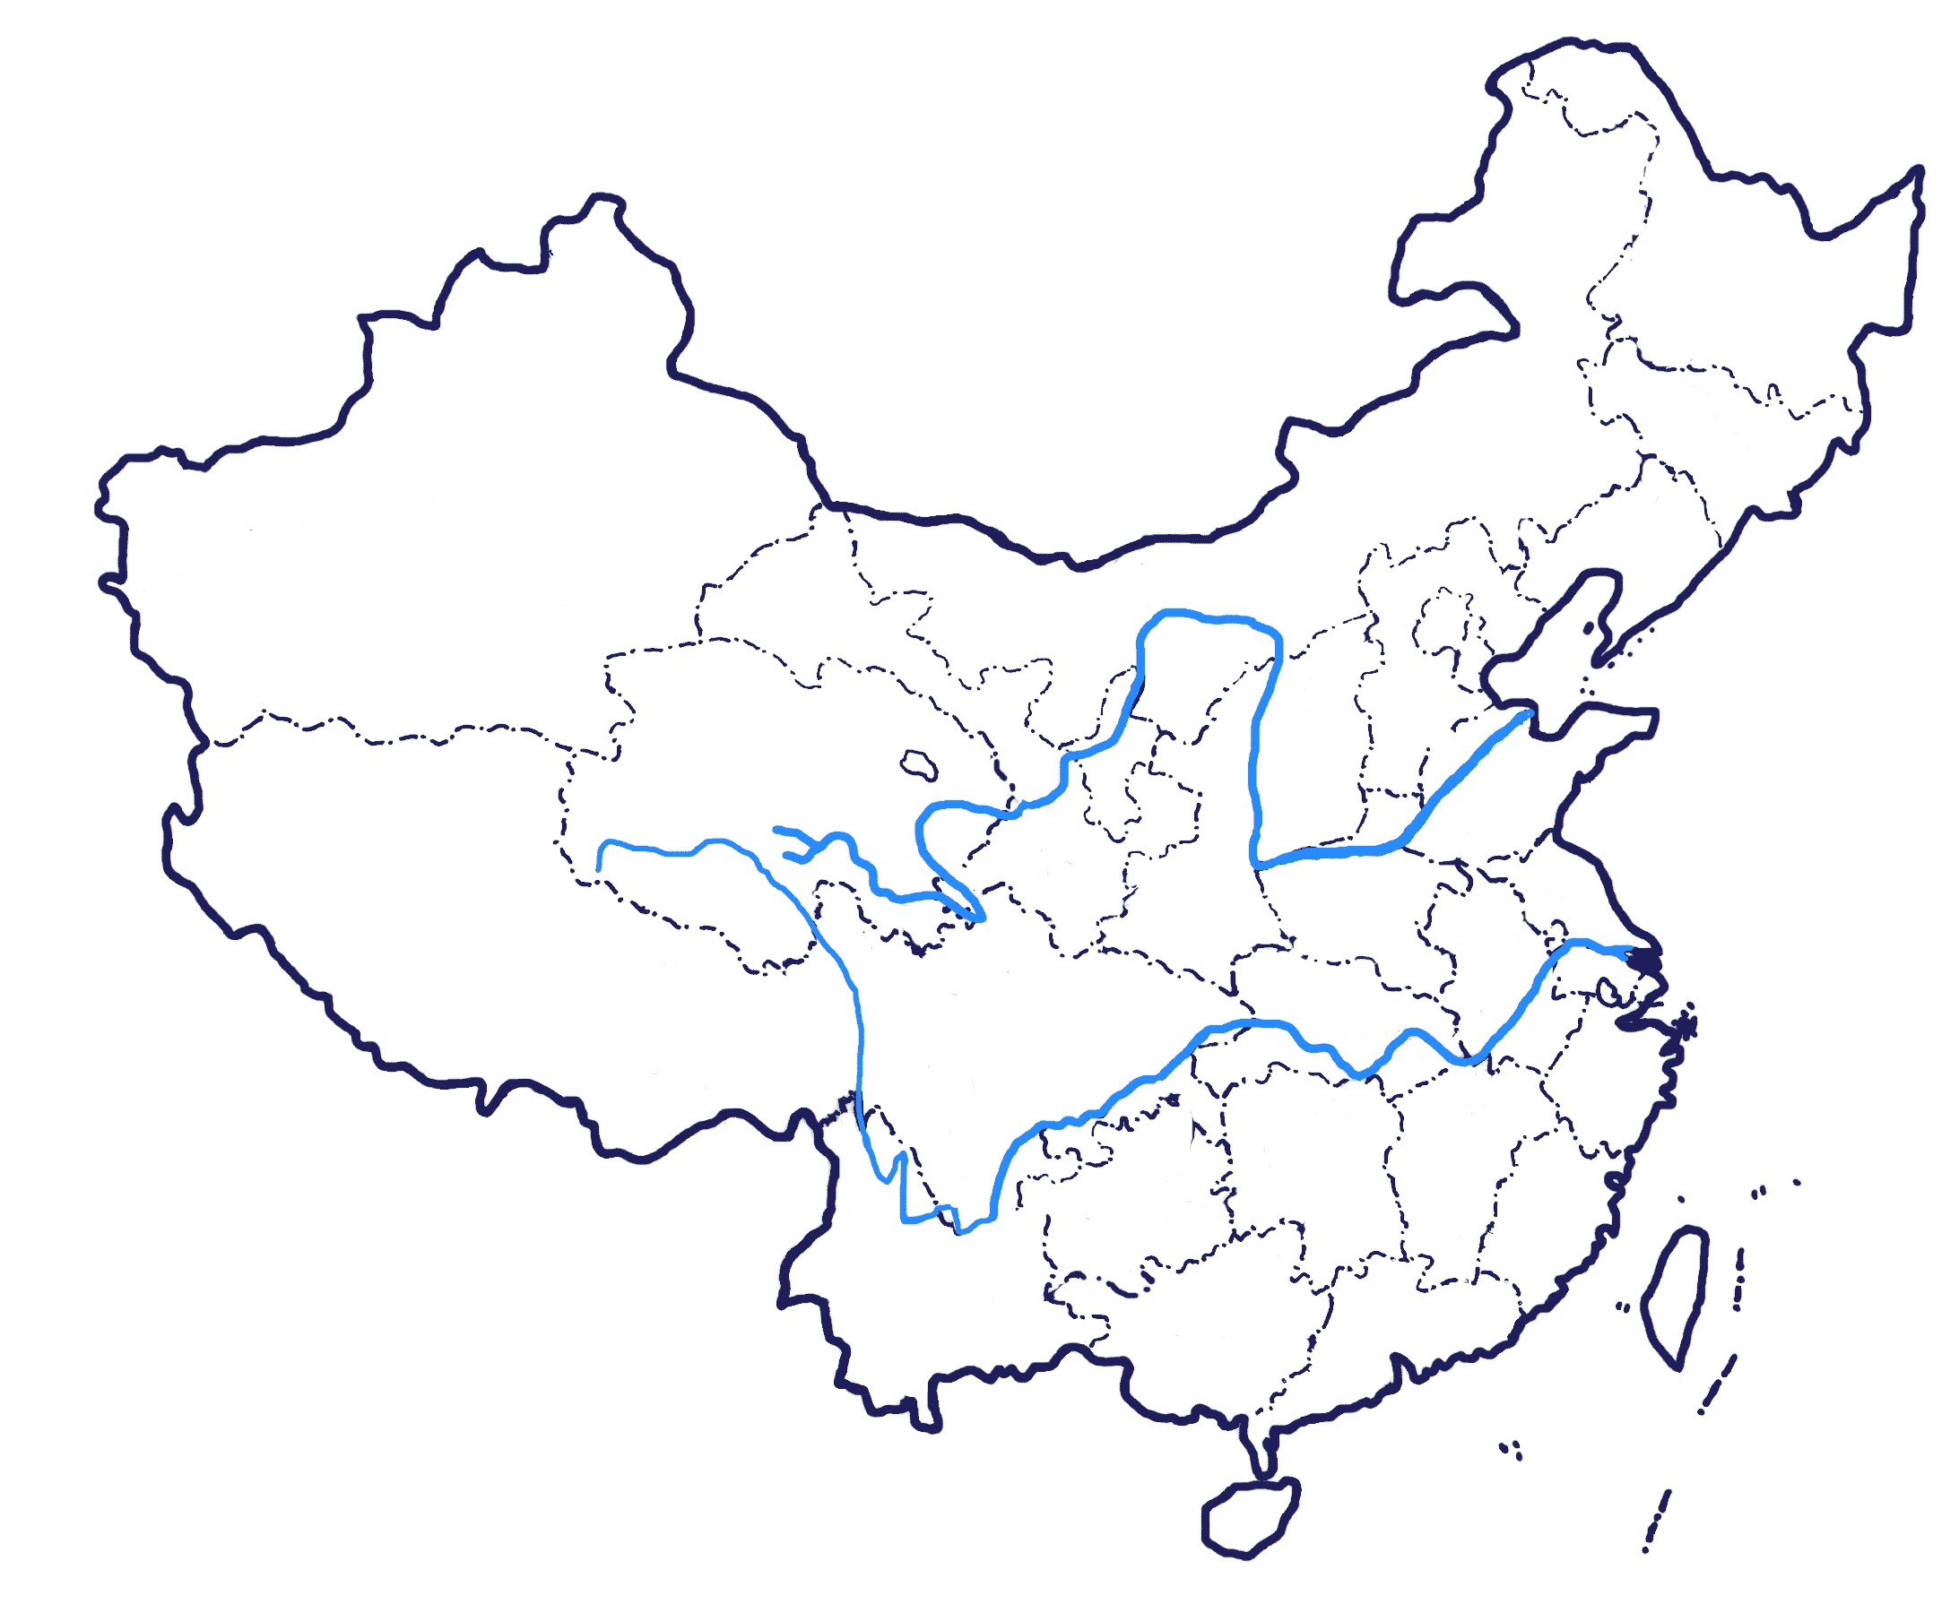
全方位、多层次、宽领域的开放格局
对外开放格局
黑河
满洲里
塔城
伊宁
珲春
长春
乌鲁木齐
环渤海地区
宽领域
呼和浩特
秦皇岛
大连
银川
天津
烟台
多层次
西宁
青岛
内地省会开放城市
连云港
拉萨
长三角
全方位
南通
武汉
上海
沿边开放城市
宜昌
九江
万县
宁波
重庆
面
沿江开放港口城市
长沙
温州
贵阳
福州
沿海开放区
珠三角
厦门
瑞丽
昆明
线
东兴
广州
汕头
沿海开放城市
河口
北海
闽三角
珠海
深圳
点
经济特区
湛江
海南

Slide 16
由“逃港”到“回归”
与此相反，大量的香港人拥入内地则成为潮流。2006年7月6日，香港《大公报》报道了香港特别行政区规划署发表的“香港居民在中国内地居住情况及意向”调查结果，读后令人深思。规划署的调查表明，到内地定居的香港居民2001年为4.1万多人，2003年为6万多人，而2005年(6月)为9.18万人，4年间增长了一倍多；另外还有8.02万人打算未来移居内地。调查显示，港人北上定居悄然成为“潮流”。
思考：由“逃港”到“回归”，其中的原因有哪些？
内地地区对外开放、综合国力增强、‌“一国两制”的成功实践‌等。

Slide 17
伍
从台湾老兵“归乡信”映照统一征途

Slide 18
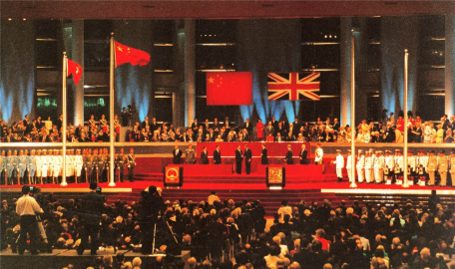

祖国统一之路——从构想到实践
1、“一国两制”理论
内涵
一个中国
社会主义
在__________前提下，国家主体坚持_____________制度，香港、澳门、台湾保持原有的_____________制度长期不变。
资本主义
2、理论实践
1997年 香港回归
1999年 澳门回归

Slide 19
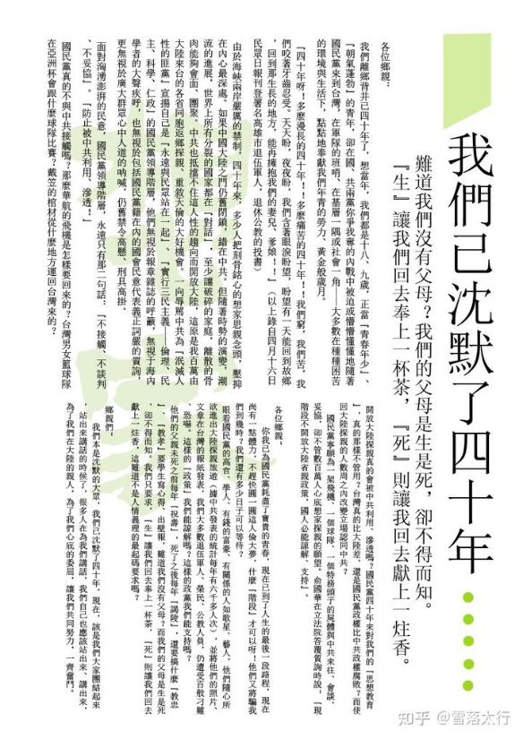
以1987年，台湾民众发起返乡运动为背景
附文字内容：
我们已沉默了四十年……
难道我们没有父母？我们的父母是生是死，却不得而知。
『生』让我们回去奉上一杯茶，『死』则让我回去献上一炷香。
思考：“申请信”背后的乡愁如何解？

Slide 20

3、“一国两制”展望

Slide 21

本课小结
“信”的故事
邓小平的“复出信”，中国开启了改革开放的伟大征程；
小岗村的“托孤信”，农民们用生死契约换来丰收和希望的田野。
陈秉安的“逃港信”，逃离与回归更加坚定了“我家大门常打开”的决心；
老兵们的“申请信”，更加突显了台海两岸血浓于水的骨肉亲情。
……
未来遥可期，嘉信会频传。

Slide 22
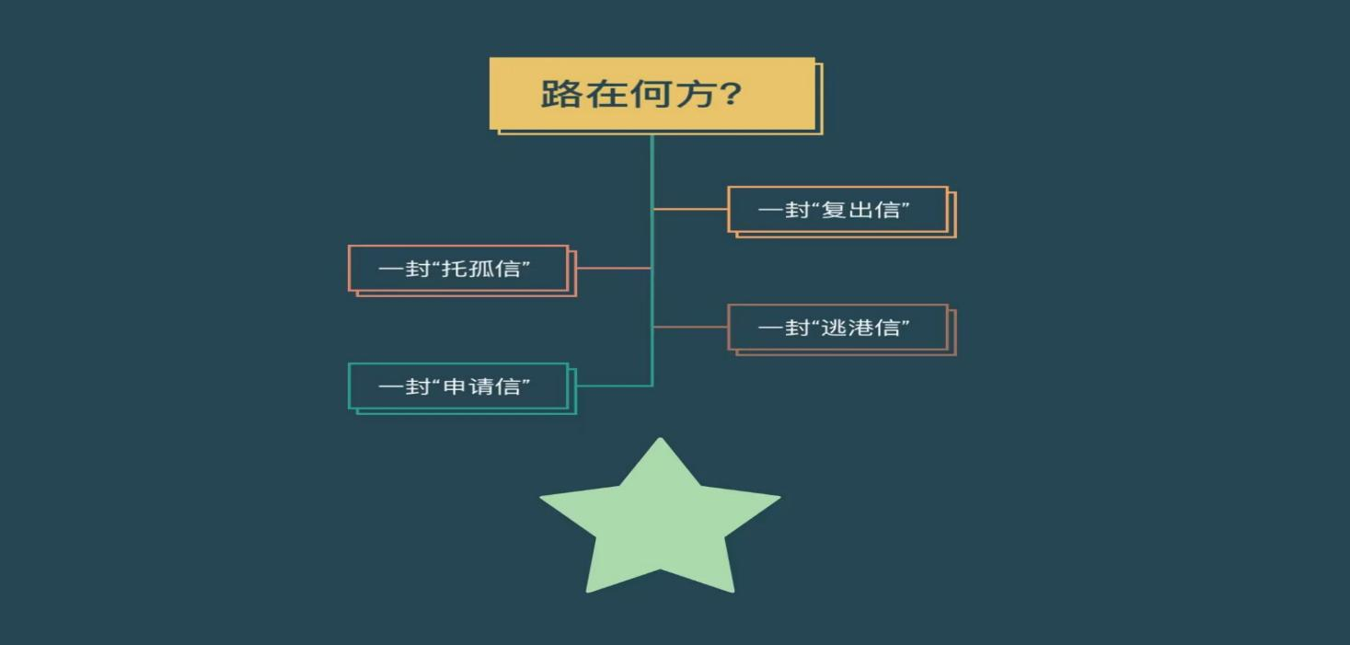
本课小结
路在脚下

Slide 23
小结升华
历史，总是在一些特殊年份以一些重大的事件，给人们以汲取智慧、继续前行的力量。改革先锋们站在历史的风口浪尖，以非凡的智慧、坚定的信念和勇往直前的精神，引领着时代的潮流，推动着社会的进步。与此同时，一群群普通大众，虽然他们或许没有显赫的地位，没有惊天动地的壮举，但他们发挥着小人物的力量，用平凡中的伟大书写着属于自己的篇章。这些看似微不足道的努力，汇聚成了推动社会前进的磅礴力量。
人民群众是历史的创造者！

Slide 24

适合自己的，才是最好的路。再过25年，2049年将是改革开放70周年，也是第二个百年目标中华民族复兴的中国梦实现的时候，那个时候你将在做什么？让我们一起畅想中国梦的故事，将改革开放进行到底！
【活动任务】给2049年的自己写一封信并分享。

Slide 25
课后作业
《岁月印记·改革之光：镜头下的时代对话》：在这个项目中，你将化身为时间的探索者，通过采访身边的老人，聆听他们亲身经历的改革开放故事，同时拍摄家庭或家乡中具有代表性的物件照片，这些物件见证了改革开放以来社会变迁的点点滴滴。结合个人感悟，记录下这段跨越时代的旅程，展现改革开放对普通人生活产生的深远影响。

